Slide 1
NetWorks Prezentáció
Készítette: Borsos Balázs József, Diósi Levente Zsolt

Slide 2
Bemutatkozás
Csapatnevünk: NetWorks
Cég: Telekom
Cél: Telephelyek közötti biztonságos és stabil hálózati kapcsolat megteremtése

Slide 3
Csapatunk
Borsos Balázs József (PM)
Hálózat tervezése
Biztonsági konfigurációk
Videókészítő
Diósi Levente Zsolt
Hálózat konfigurálása
Hálózat tesztelése
Dokumentáció

Slide 4
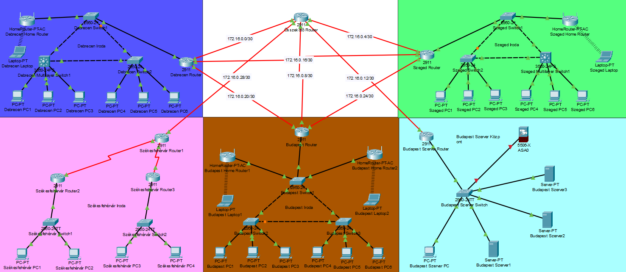
Teljes Hálózat kinézete

Slide 5
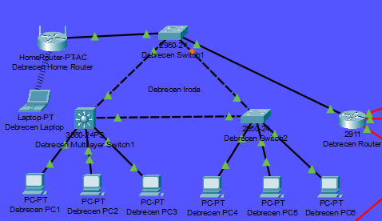
Debrecen Település
IPv4
VLAN10, VLAN20
DHCP

Slide 6
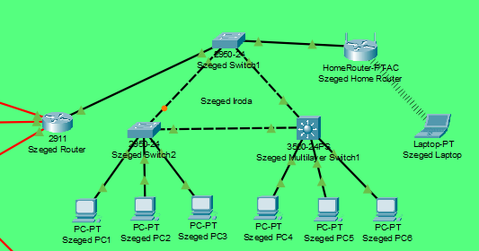
Szeged Település
IPv4
VLAN30, VLAN40
DHCP

Slide 7
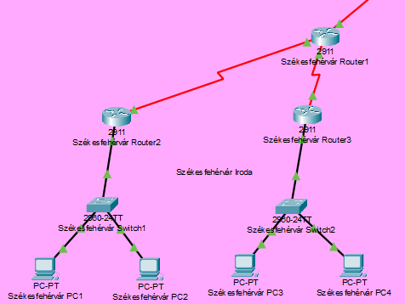
Székesfehérvár Település
IPv4
Dinamikus címfordítás (NAT)
WAN kapcsolat
ACL

Slide 8
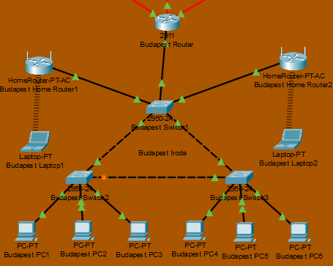
Budapest Település
IPv6 Switch stacking

Slide 9
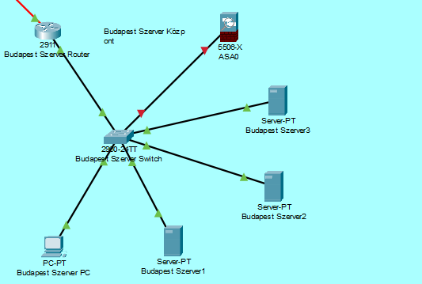
Budapest Szerver Település
IPv4
Statikus Címfordítás (NAT)
Tűzfal
ACL

Slide 10



Jira & GitHUB & Scrum
Átlátható munkafolyamat
Felelősök és határidők
Bug tracking (hibakövetés)
Felhőalapú verziókezelés
Branching
A scrum megadja a keretet
1-4 hetes ciklusokban dolgozunk (sprint)
Mindennap beszélünk a haladásról, majd a legvégén értékelünk

Slide 11
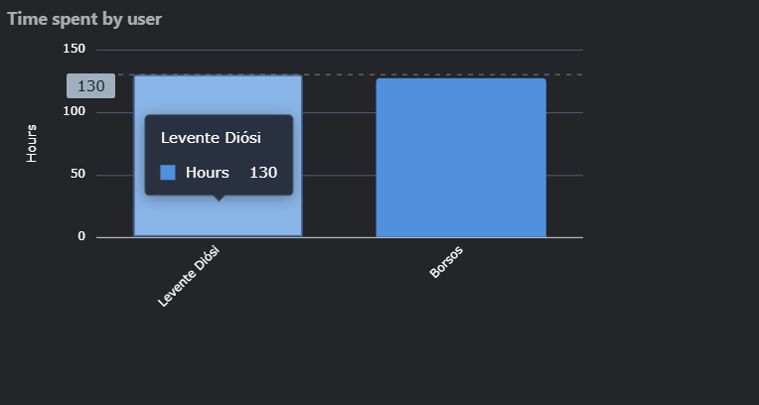
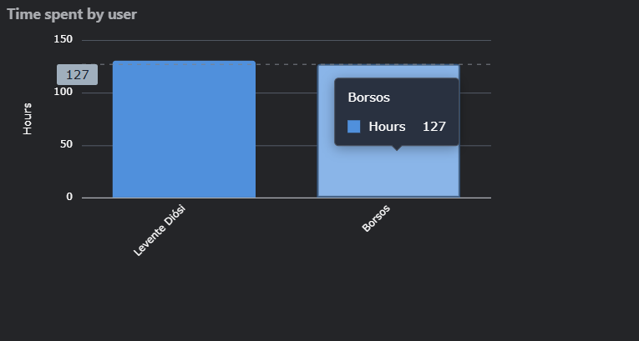
Logolt órák

Slide 12
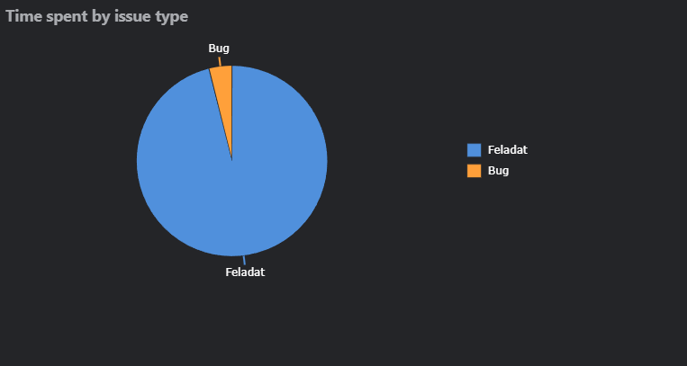
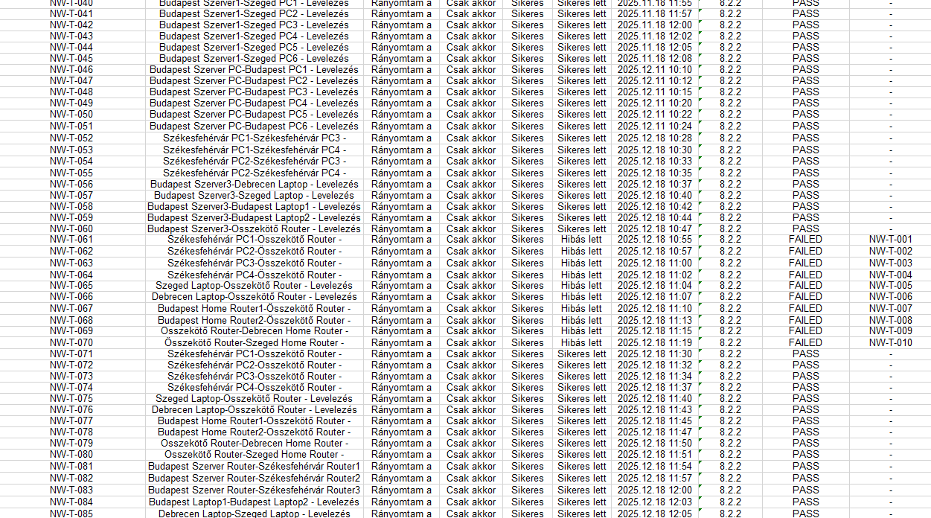
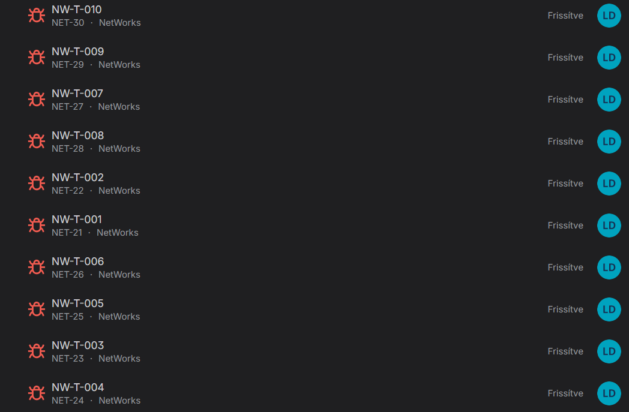
Tesztelés & BUG

Slide 13

Köszönjük szépen a figyelmet!

